Slide 1

UNIVERSIDAD RICARDO PALMA
ESCUELA DE POSGRADO
MAESTRÍA EN CIENCIA DE LOS DATOS
Detección Automática de Comportamientos Anómalos en Videos de Vigilancia Mediante YOLOv8
Curso:
Redes Neuronales en los Negocios
Profesor:
Mg. Victor Guevara Ponce
Integrantes
Pablo Nolasco Huaraca
Jonathan De la Torre Eguren
Henry Parrales Bringas
Juan Ricciotti Giribaldi Rocha
Yvette Maite Zarzosa Baez

Slide 2
AGENDA
Introducción y Problemática
Estado del Arte
Metodología
Arquitectura YOLOv8n
Dataset y Procesamiento
Resultados Experimentales
Discusión y Comparación
Conclusiones

Slide 3
PROBLEMÁTICA
El Desafío de la Videovigilancia Moderna
Limitaciones actuales:
Supervisión humana: fatiga y errores perceptuales
Altos costos operativos
Volúmenes masivos de datos de video
Capacidad limitada de análisis manual
Necesidad urgente:
Sistemas automatizados de detección en tiempo real
Identificación precisa de comportamientos anómalos
Reducción de falsos positivos y negativos

Slide 4
Objetivo Principal
Implementar un modelo de visión por computadora basado en YOLOv8 para detección en tiempo real de actividades anómalas en videovigilancia

Slide 5
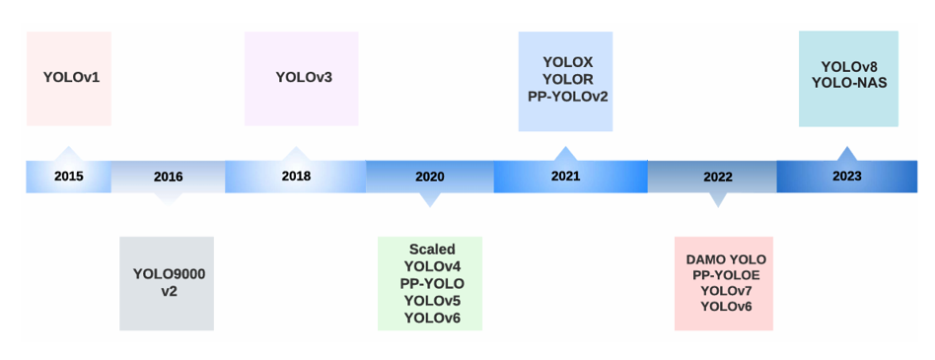
Línea de tiempo de las versiones de YOLO. Reproducido de Cervera et al. [9]

Slide 6
METODOLOGÍA
Enfoque de Investigación
Tipo: Cuantitativo, aplicado, diseño experimental
Dataset: UCF-Crime Dataset (versión curada)
Arquitectura: YOLOv8n (Nano) - Alta eficiencia computacional
Validación: Hold-out validation
Categorías de Detección (5 clases principales):
Abuso
Robo
Vandalismo
Explosión
Normal

Slide 7
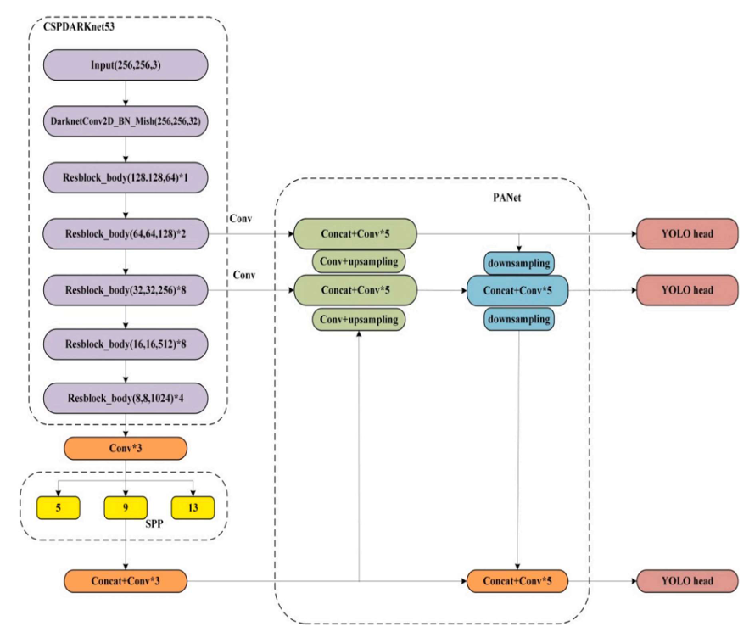
Arquitectura YOLOv8n (Nano) utilizada en el entrenamiento del modelo.
Reproducido de Nimma et al. [3]

Slide 8
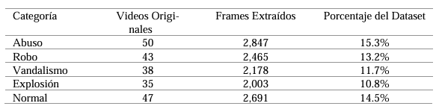
DATASET Y PROCESAMIENTO
UCF-Crime

Slide 9
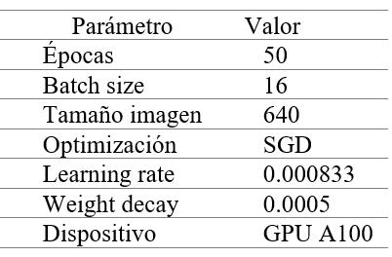
CONFIGURACIÓN DE ENTRENAMIENTO

Slide 10
Librerías utilizadas: Ultralytics YOLOv8, OpenCV, Roboflow,
Pandas, Matplotlib
Framework de entrenamiento: PyTorch
Hardware: CPU (Intel) sin uso de GPU
Software de anotación: Roboflow
Formato de exportación: YOLOv8 (.txt y .yaml)
Herramientas y Recursos Técnicos

Slide 11
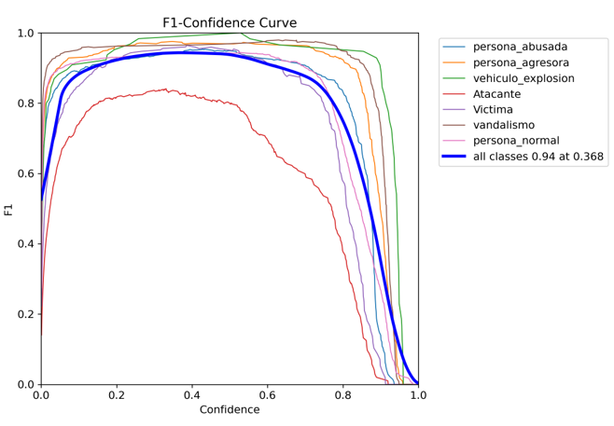
Curva de confianza-F1 por clase para el modelo YOLOv8

Slide 12
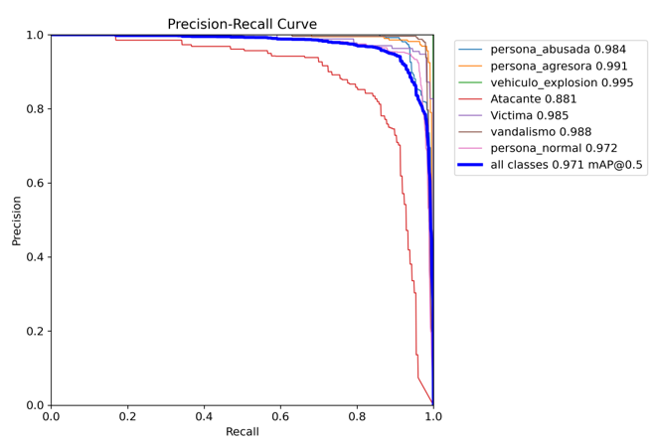
Curva Precisión-Recall por clase del modelo YOLOv8

Slide 13
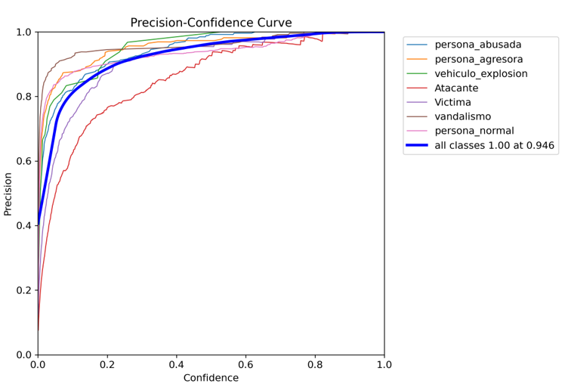
Curvas Precisión-Confianza por Clase

Slide 14
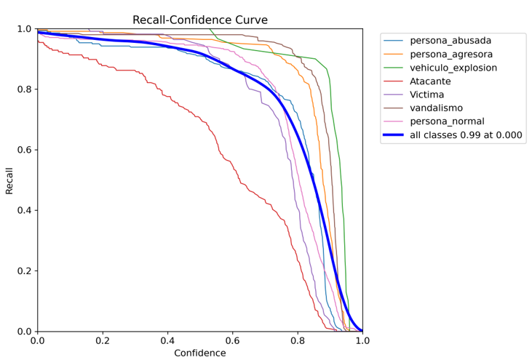
Curvas Precisión-Confianza por Clase

Slide 15
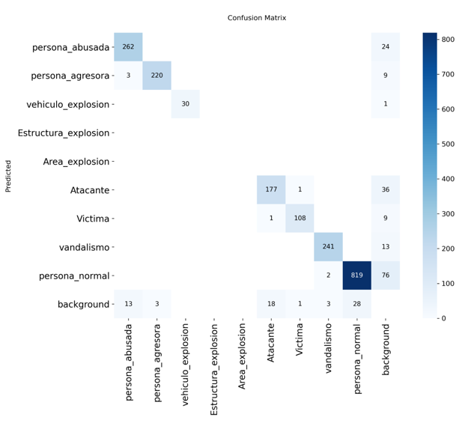
Matriz de Confusión

Slide 16
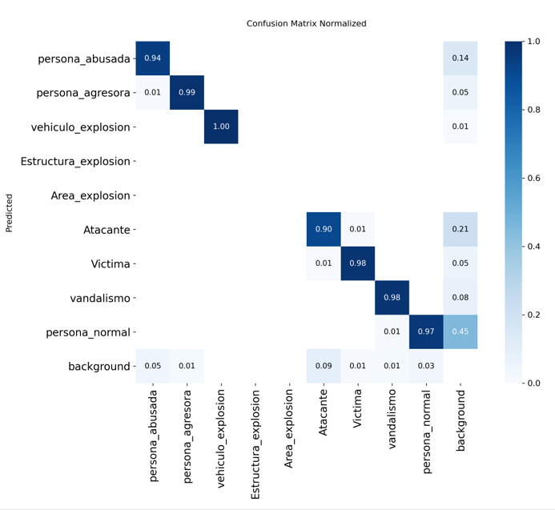
Matriz de Confusión Normalizada

Slide 17
Resultados Visuales del Modelo
El modelo logró identificar con precisión múltiples comportamientos relevantes en escenas de videovigilancia, abusos, robos, explosiones y actos de vandalismo. Las detecciones fueron coherentes, incluso en situaciones complejas con múltiples personas y objetos, demostrando su eficacia para distinguir entre comportamientos normales y eventos de riesgo en tiempo real.

Slide 18
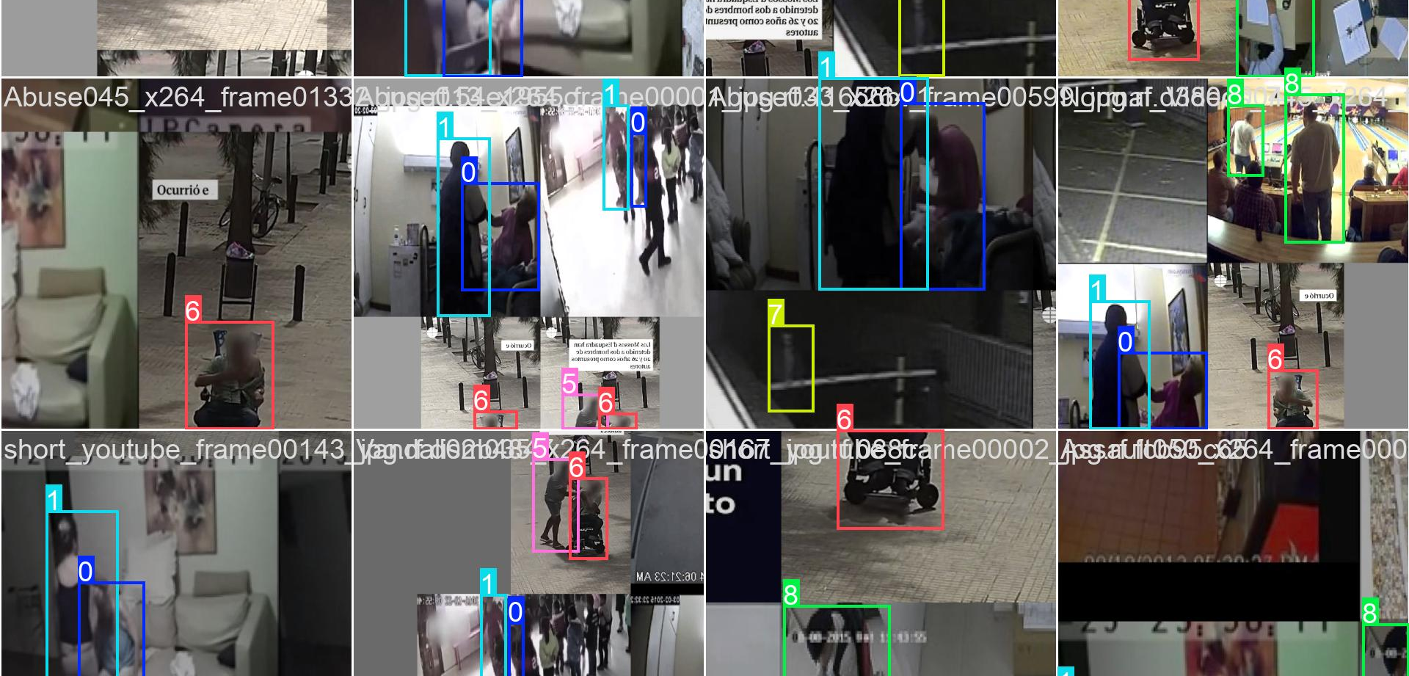

Slide 19
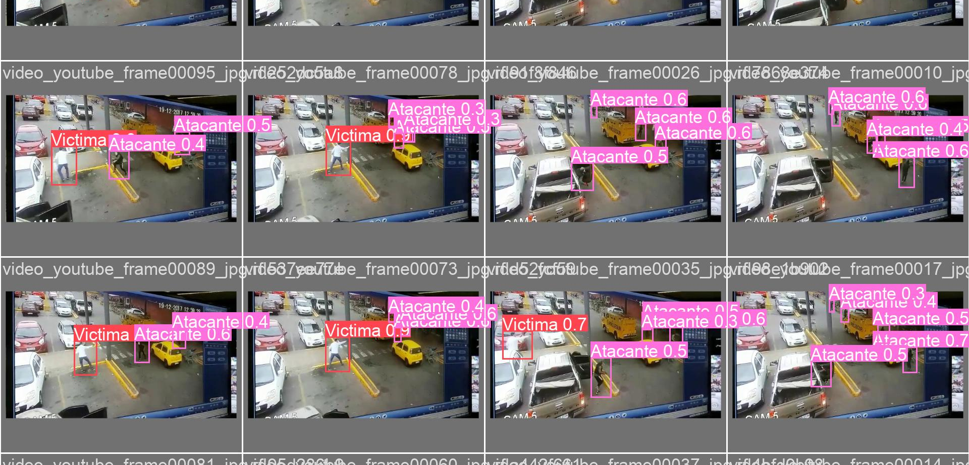

Slide 20
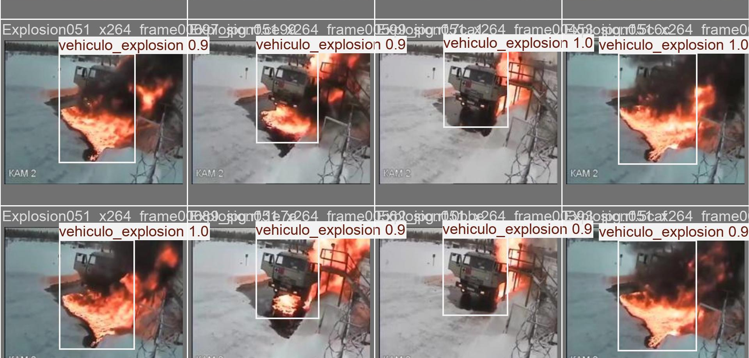

Slide 21
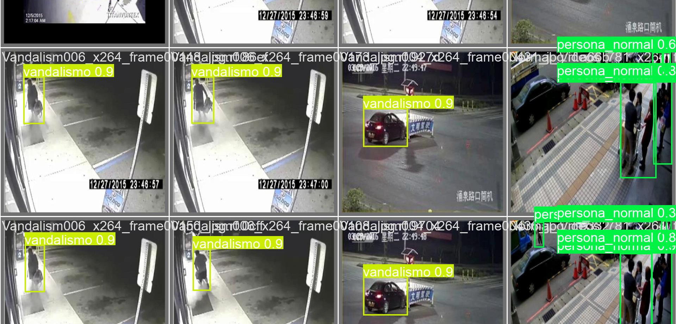

Slide 22
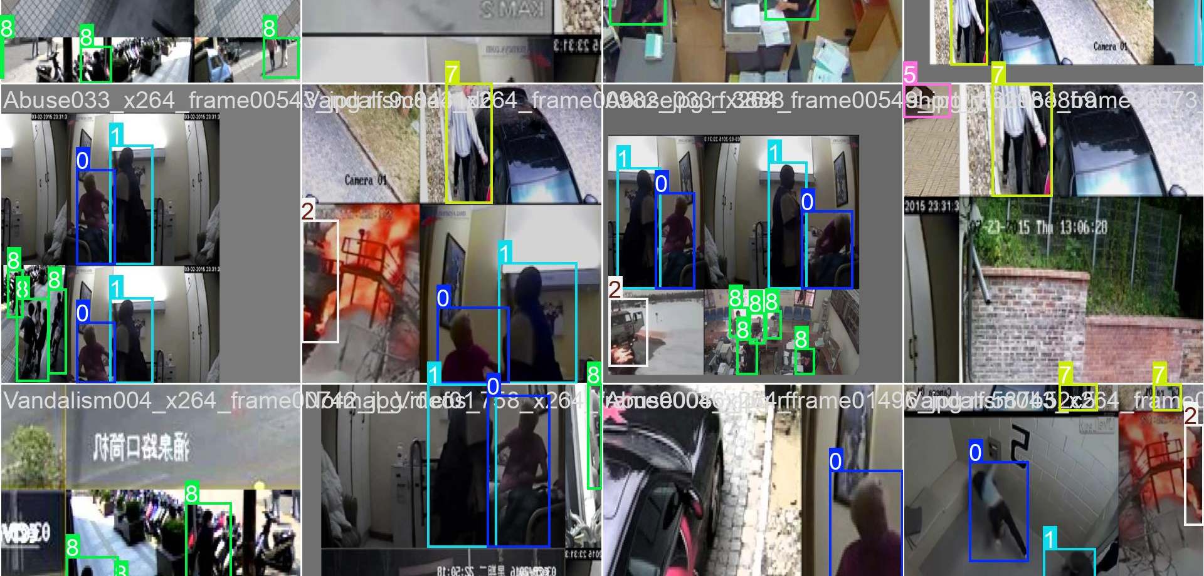

Slide 23
Conclusiones
El modelo YOLOv8 demostró ser altamente preciso en la detección de actividades anómalas como robos, abusos y vandalismo en video vigilancia urbana, superando el 97% en mAP@0.5. La arquitectura mostró solidez ante escenas complejas, y los resultados coinciden con estudios previos que validan su uso como herramienta eficaz en sistemas de seguridad inteligente.

Slide 24


